Slide 1
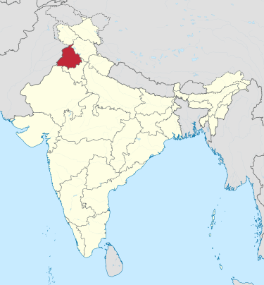
３．州政府によるデジタル公共インフラの活用例
パンジャーブ州政府によるDigiLockerの活用
DigiLocker内発行可能書類（全78種類）
※DigiLocker：日本のマイナポータルに類似
教育関係（成績証明書、卒業証明書など、州教育委員会、各大学）
出生証明書（州eGovernment Society）
死亡証明書（同上）
カースト証明書（同上）
居住証明書（同上）
結婚証明書（同上）
年金証明書（同上）
農作物販売領収書（Mandi Board）
工場の申請・登録（州労働局）
配給カード（州食料・民間供給局）
運転免許証（州運輸局）
電気料金請求書（州電力公社） など
パンジャーブ州eGovernment Society
電子政府プロジェクト導入のモニタリングを目的に、州Department of Governance Reforms and Public Grievanceによって設立
各種行政サービスを電子的に提供するためのソフトウェアを開発
例：出生証明書（Dept. of Health and Family Welfare)
（資料）ウィキペディア

